Slide 1

Tableaux de bord Système
de rapport Manuel
Le système de tableau de bord surveille chaque partie de l’opération et fournit à la direction de nombreux rapports sophistiqués
qui comprennent des données et des statistiques critiques, ainsi que des goulets d’étranglement spécifiques dans le fonctionnement, la productivité et le service client.

Slide 2
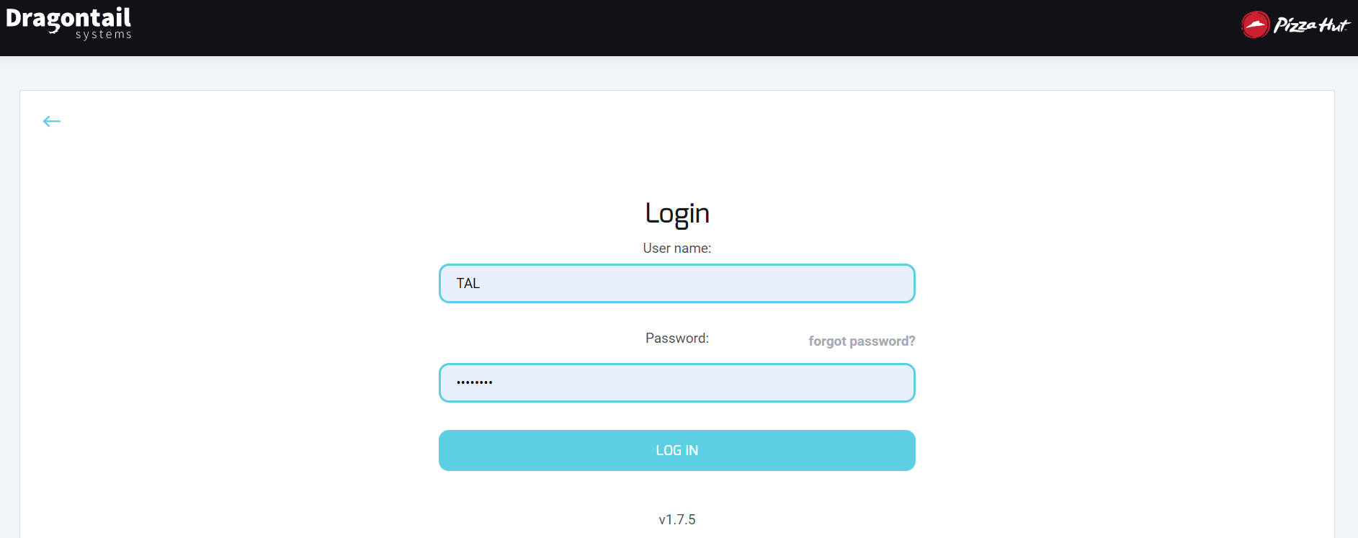
Tableaux de bord - Connexion
Un nouvel utilisateur recevra un lien pour accéder au tableau de bord ainsi que son nom d’utilisateur et son mot de passe de la part de
l’assistance Dragontail. La première fois que l’utilisateur se connecte aux tableaux de bord, il est invité à modifier le mot de passe.
Lorsque l’utilisateur change son mot de passe, le système exige un mot de passe spécifique, qui doit contenir 3 des éléments suivants :
Lettres majuscules, chiffres, lettres et signes (min 7 caractères).
Exemple : Jhony12
Le système demandera à l’utilisateur de changer le mot de passe tous les 3 mois
Si un nouveau nom d’utilisateur est nécessaire, veuillez contacter le support DT

Slide 3
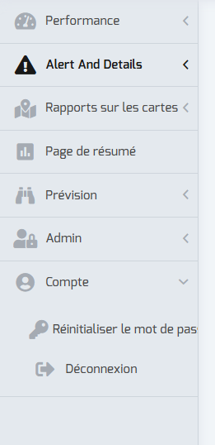
Tableaux de bord - Connexion
Option de RÉINITIALISATION DU MOT DE PASSE
Dans le menu Rapports

Slide 4
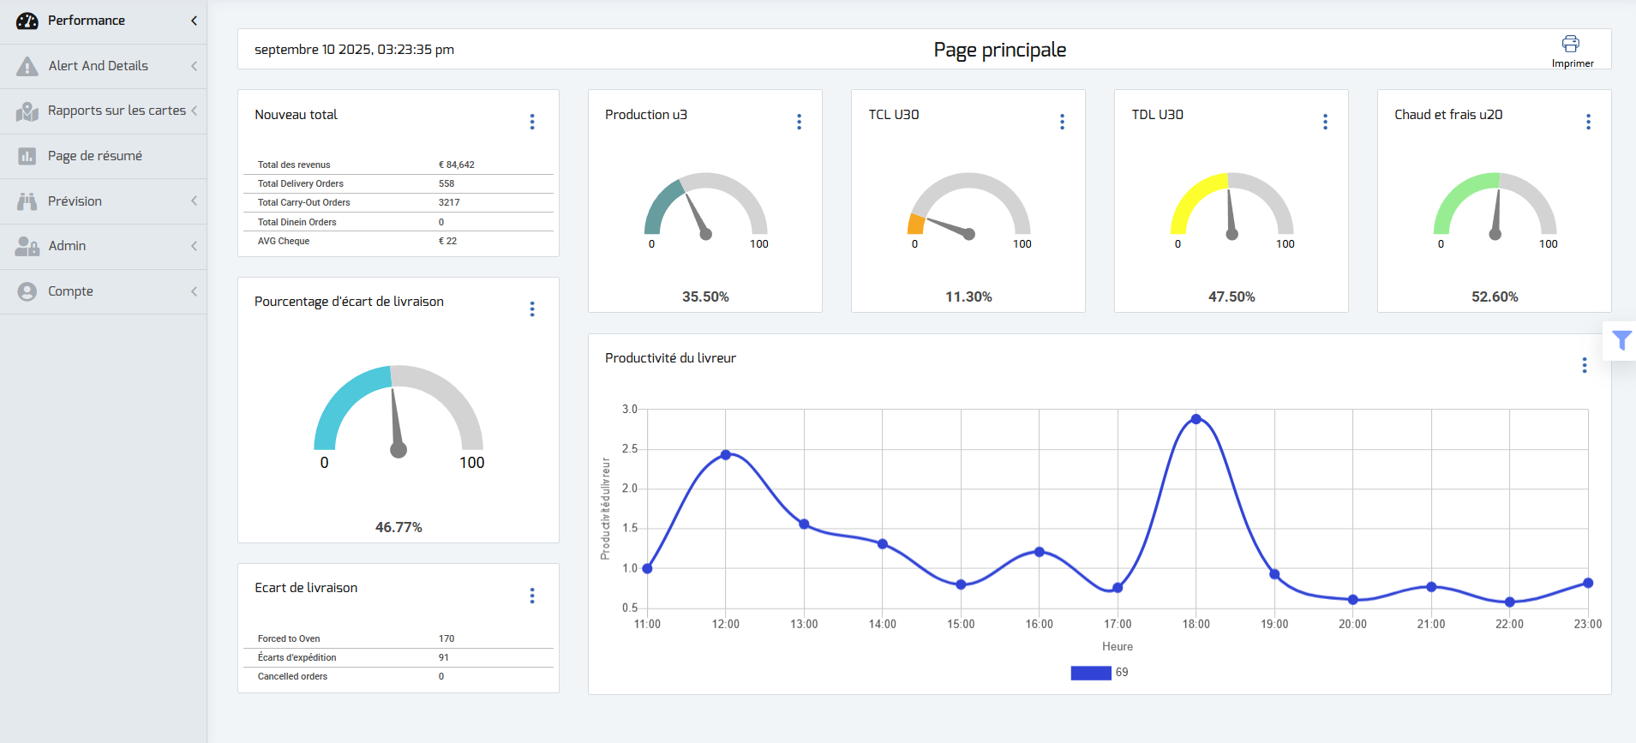
Rapport sur la page principale
(À l’ouverture des tableaux de bord)
Menu Rapports
Temps de production
U3 min
Chaud % Frais
Mon U14
À l’heure de la porte
U30 min
Chaud % Frais
Mon U20
Panneau de filtre
Magasin(s)
Déviations
du système
Recommandations
Productivité du chauffeur (nombre de livraisons par heure et par chauffeur et par magasin)

Slide 5
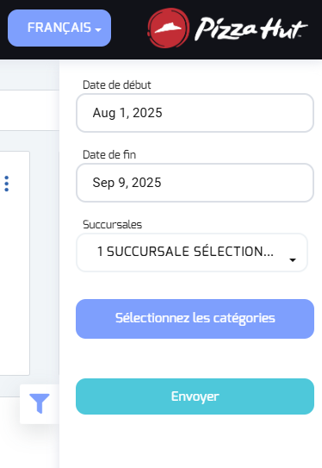
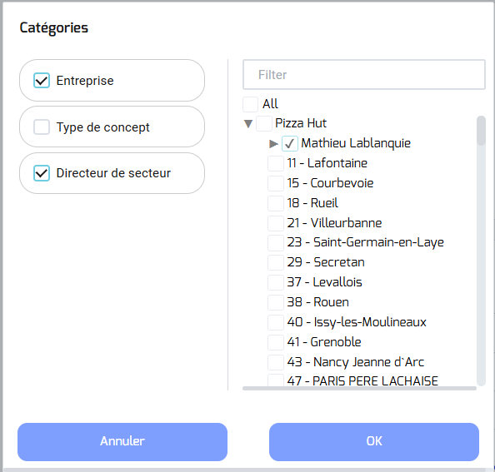
Panneau de filtre
Sur le côté droit de l’écran, cliquez sur l’icône de filtre pour ouvrir le panneau de filtre.
Choisissez ensuite les dates et le(s) magasin(s) concerné(s) que vous souhaitez examiner.
Sélectionner une date
À l’ouverture du tableau de bord,
La plage de dates par défaut est pour
la veille
Sélectionnez Date pour afficher les données jusqu’à
Sélectionnez le(s) numéro(s) de magasin
Cochez la case pour sélectionner ou désélectionner
Après avoir choisi la bonne date
et magasin(s), cliquez sur « Envoyer »
Option filtrer par catégorie
(entreprise, entraîneur de zone, etc.)

Slide 6
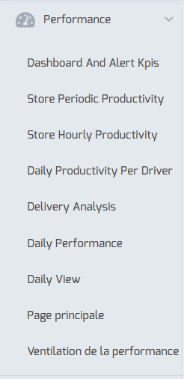
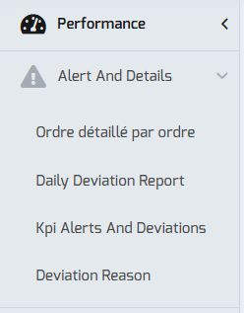
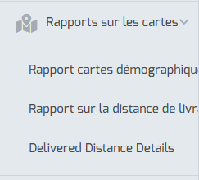
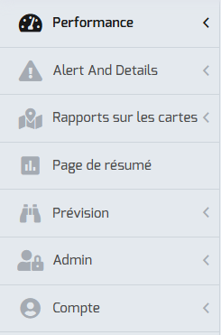
Menu Rapports
(situé sur le côté gauche de la page)
L’onglet « Performance » :
L’onglet « Alertes et détails » :
Les « Rapports
cartographiques » :
Page récapitulative :

Slide 7
Onglet « Performances » Rapports

Slide 8
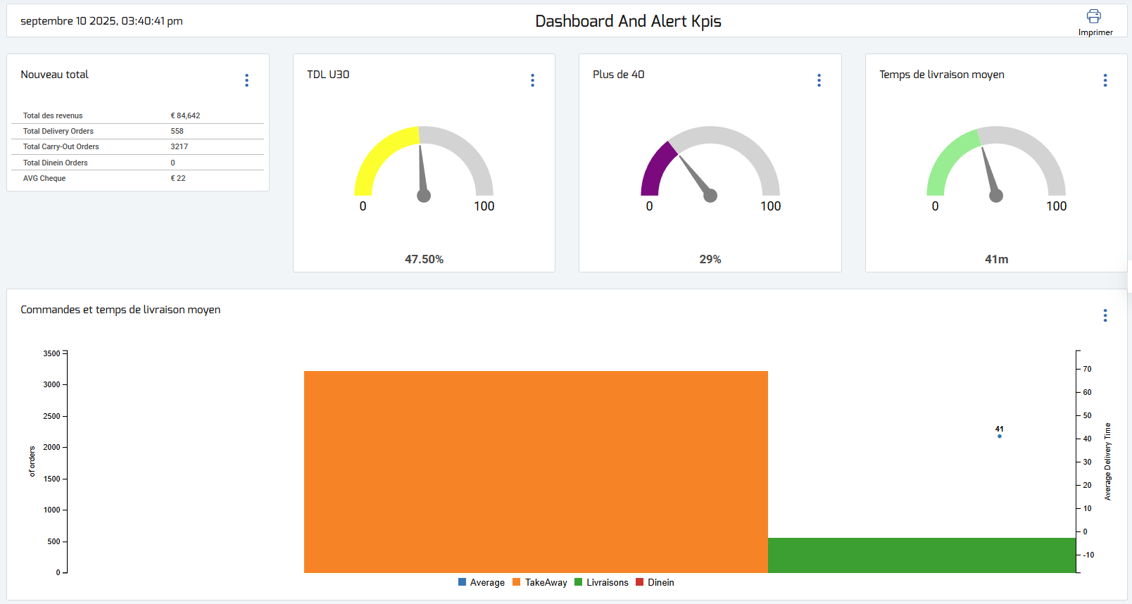
Le tableau de bord et le rapport Alert KPI
La partie supérieure :
Statistiques clés sur les délais de livraison
Quantité de commandes séparées par types de vente (Takeout, Delivery, Dine-in)

Slide 9
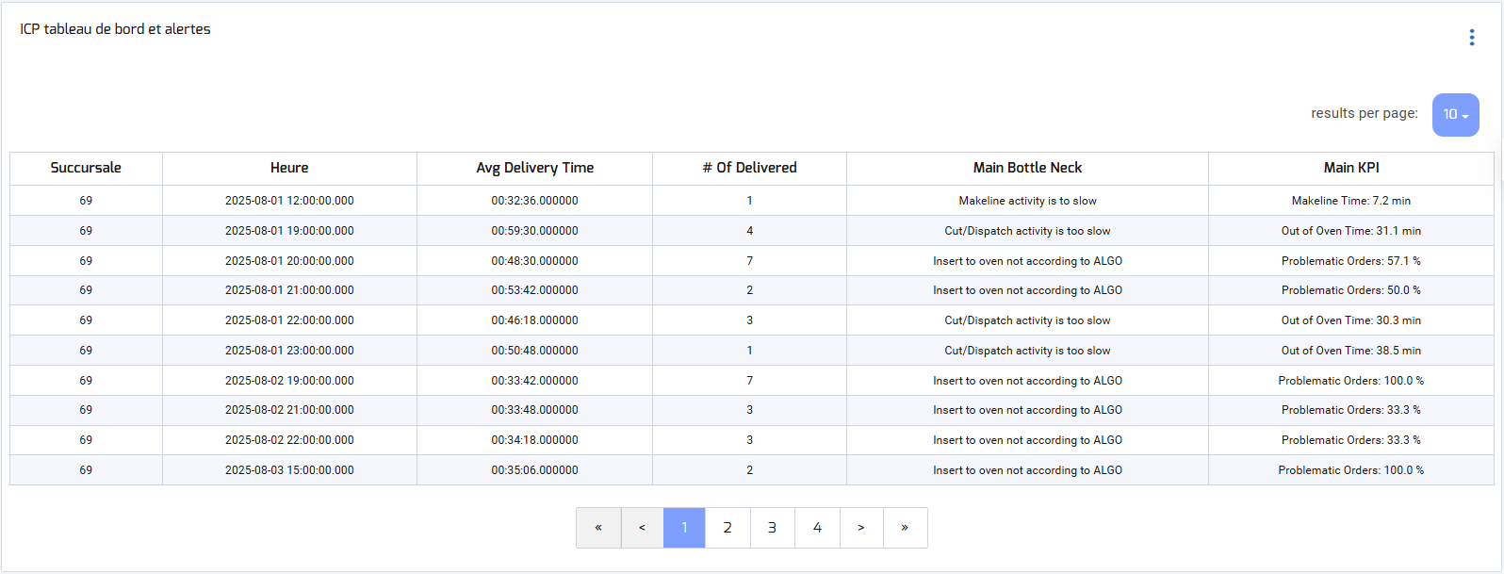
Le tableau de bord et le rapport Alert KPI
La partie inférieure (principaux goulets d’étranglement) :
En cliquant sur le titre d’une colonne, vous trierez le tableau en fonction de cette colonne,
un deuxième clic sur le tableau sera trié dans l’autre sens (croissant, décroissant)
Magasin(s)
Principal goulot d’étranglement opérationnel pendant cette heure,
C’est l’essentiel sur lequel le manager doit agir
Il s’agit des données sur lesquelles se base le « principal goulot d’étranglement »
(Exemples sur la diapositive suivante)

Slide 10
Principaux goulets d’étranglement et indicateurs clés de performance
Liste complète des types
de goulets d’étranglement :
Exemples de KPI :
Col de bouteille principal | KPI principaux | Explication
L’activité de production est trop lente | Temps de production : 6,5 minutes | Temps de production : temps écoulé depuis que la commande a été affichée à l’écran jusqu’à ce qu’elle soit augmentée - le temps était supérieur à la norme
L’activité de coupe/expédition est trop lente | Temps hors du four : 7 min | Temps hors du four : temps écoulé entre la sortie de la commande du four et l’expédition - le temps était supérieur à la norme (doit varier entre 2 et 5 min)
Insert dans le four non conforme à Algo | Ordres problématiques « ... » | Lorsque les ordres recommandés par le système pour « tenir » sont insérés dans le four
Trop de conducteurs | Productivité des pilotes : 1.5 | La productivité du conducteur est inférieure à ce qu’elle devrait être par rapport à la norme (entre 2 et 3 par heure)
Plus de conducteurs nécessaires | Temps d’attente : 8 min, # de pilotes : 3 | Les commandes de temps moyen étaient en attente en raison de l’absence de pilotes disponibles
Il faut plus de cuisiniers | Temps de préparation de la table : 14 minutes | Les ordres de temps moyens étaient en attente en arrière-plan avant d’être affichés sur le KDS – le temps était supérieur à la norme (jusqu’à 7 min)
La productivité des conducteurs est trop faible | Productivité des pilotes : 1.5, # de pilotes : 4 | La productivité du conducteur est inférieure à ce qu’elle devrait être par rapport à la norme (entre 2 et 3 par heure)

Slide 11
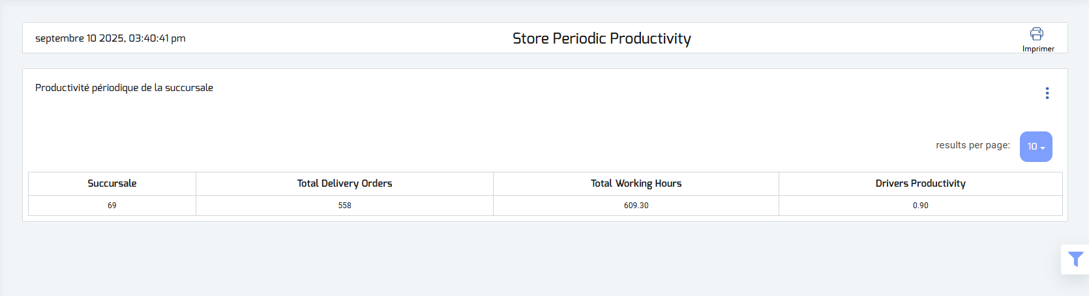
Rapport de productivité périodique du magasin
Récapitule le total des livraisons, les heures de travail et la productivité du chauffeur pour la période sélectionnée,
Le rapport indique si la productivité du conducteur était acceptable pour la période choisie.
Magasin(s)
Ce chiffre est calculé en multipliant le nombre total de livraisons par le nombre total d’heures de conduite
La productivité standard doit se situer entre 2 et 3 par heure
Le nombre total d’heures travaillées par tous les conducteurs
(en fonction des affectations aux véhicules sur Dispatch)

Slide 12
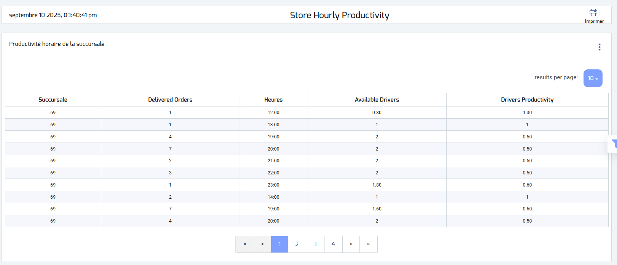
Rapport de productivité horaire du magasin
Récapitule pour chaque heure de la journée : le nombre total de livraisons, le montant total de la productivité du conducteur et du chauffeur.
Le rapport indique si la productivité du conducteur a été acceptable à chaque heure de la journée.
Magasin(s)
Il est calculé en divisant le nombre total de livraisons par le nombre total de chauffeurs disponibles par heure
La productivité standard doit se situer entre 2 et 3 par heure

Slide 13
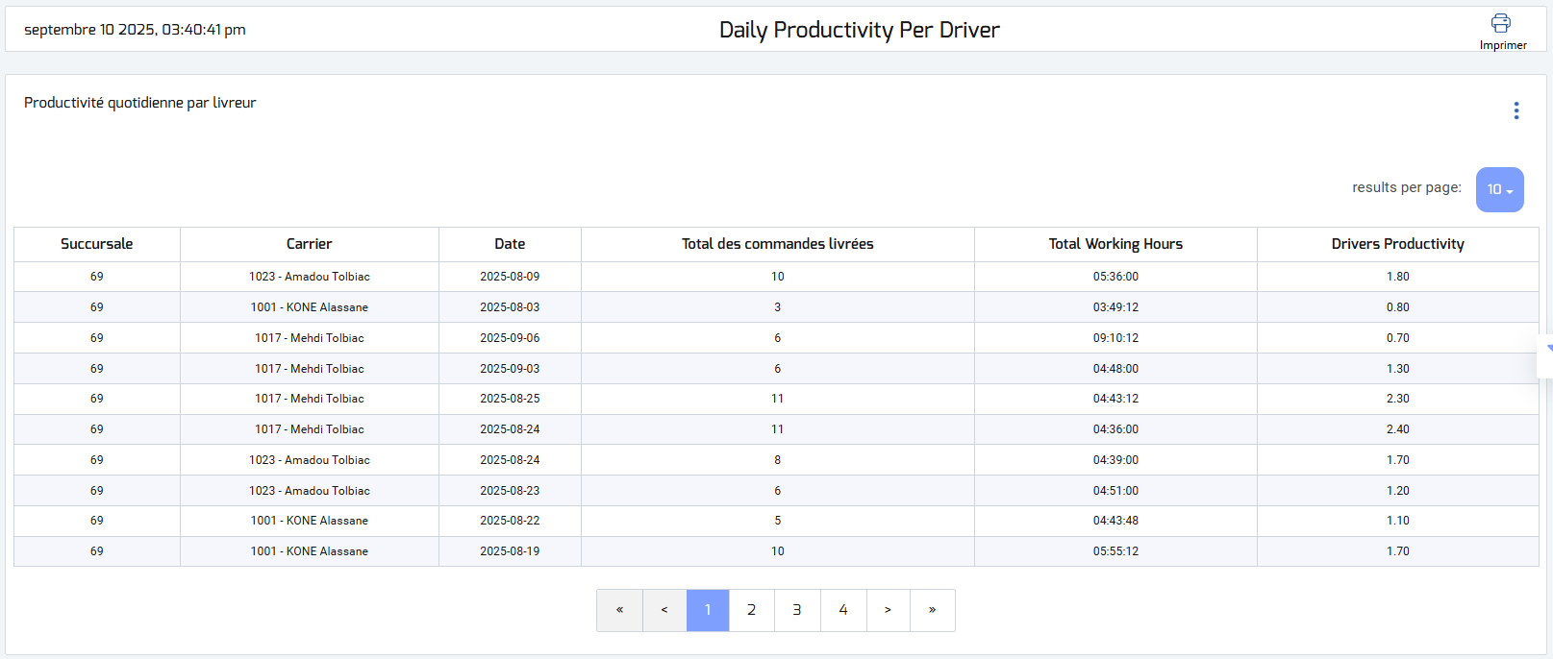
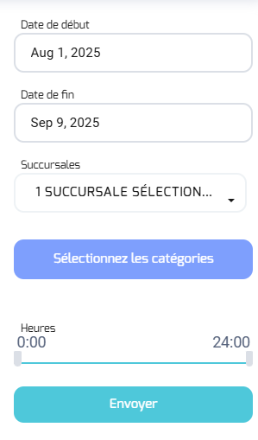
Rapport de productivité quotidien par conducteur
Affiche chaque conducteur (nom et identifiant de l’employé) et sa productivité pour le temps sélectionné
Option pour
Filtrer les heures
Magasin(s)
Nom du pilote
La productivité personnelle du chauffeur est calculée en prenant le total des commandes livrées,
divisé par le nombre total d’heures de travail de ce conducteur
La productivité standard doit se situer entre 2 et 3 par heure

Slide 14
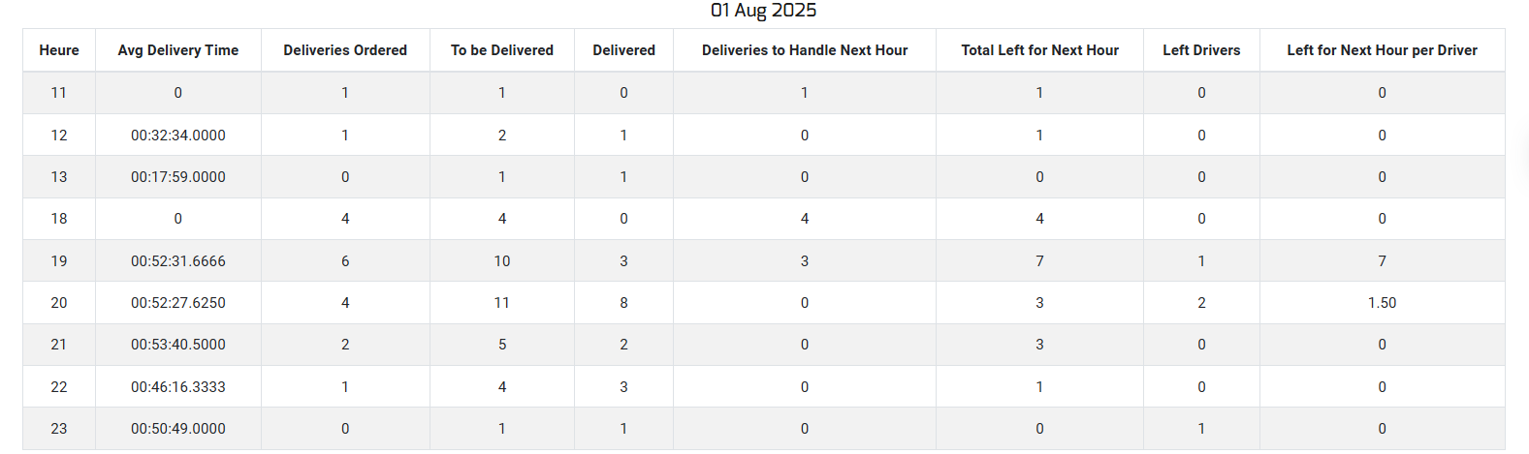
Rapport d’analyse de la livraison
Analyse détaillée des livraisons et des chauffeurs ventilés à chaque heure de la journée,
Signale les heures problématiques spécifiques qui ont causé un arriéré pour le quart de travail à venir
Total des livraisons
commandé lors de
cette heure-là
Commandes livrées
pendant cette heure
Commandes restantes
qui n’ont pas été livrés
(y compris les heures précédentes)
Nombre de commandes restantes à livrer
pour chaque conducteur dans l’heure qui suit
(en plus des commandes à venir
qui peut arriver)
Total des livraisons à être
livré comprenant
Heures précédentes
Commandes restantes
qui n’ont pas été livrés
(à partir de cette heure)
Nombre de conducteurs
disponible pour le prochain
heure de prise des livraisons

Slide 15
Delivery Analysis Report
À de nombreuses reprises, un quart de travail complet peut être affecté par le manque de conducteurs à des heures précises.
Si, pendant une certaine heure, toutes les livraisons n’ont pas été effectuées, elles restent pour l’heure suivante et ainsi de suite.
Lorsque cela se produit, il est généralement difficile pour le magasin de se remettre sur les rails (à moins que des pilotes supplémentaires ne soient ajoutés rapidement),
au fur et à mesure que de nouvelles commandes arrivent, créant un arriéré de commandes.
Exemple : Entre 17h00 et 18h00
15 livraisons, 4 chauffeurs
Chaque chauffeur a pris 2,5 livraisons = 10
Livraisons restantes pour l’heure suivante = 5
Peut-être que l’ajout d’un chauffeur une heure plus tôt dans le quart de travail aurait pu sauver toute la soirée... ?
Ce rapport est un outil utile pour repérer les heures exactes auxquelles ce problème s’est produit et comment il a affecté le reste du quart de travail

Slide 16
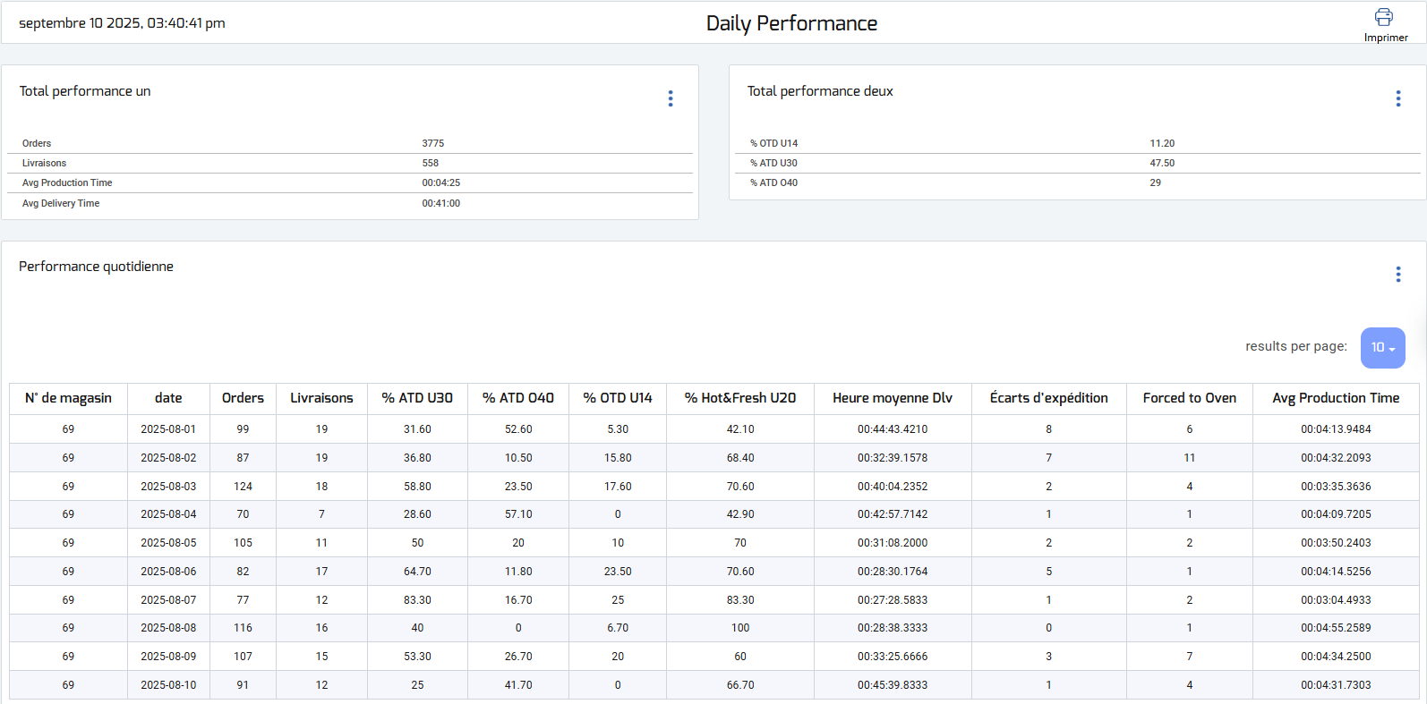
Rapport de performance quotidien
Montant total des commandes pour la période choisie,
livraisons en particulier,
et statistiques de performance dans la préparation et la livraison
% de commandes qui ont été passées à la porte en moins de 14 min
% de commandes arrivées en moins de 30 min
% de commandes arrivées en plus de 40 min
Magasin(s)
Écarts par rapport à la répartition du système
et faire des recommandations

Slide 17
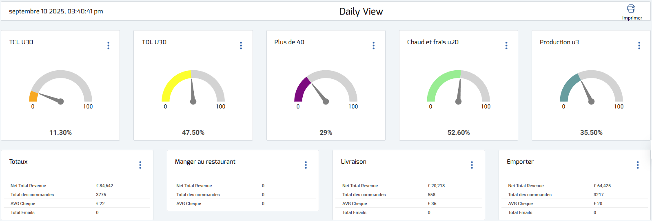
Le rapport Daily View
Stockez les performances en détail et les données critiques,
séparées en chaque heure de la journée ainsi que la productivité du conducteur par heure
Des ordres qui ont été Chaud et frais en moins de 14 minutes
Statistiques clés sur les délais de livraison
Indicateur de
qualité du produit
Commandes avec
Temps de production
Moins de 3 min
Chiffre d’affaires total, total des commandes et paiement moyen par chèque, séparés par types de vente (sur place, livraison, vente à emporter)
Total des e-mails = Total des e-mails de suivi envoyés aux clients (livraison et livraison uniquement)
Notes:
Delivery times are calculated using the time the order was taken and the time the order was delivered.
Product Quality meter – the time passed from driver’s Out of the door time till delivery time

Slide 18
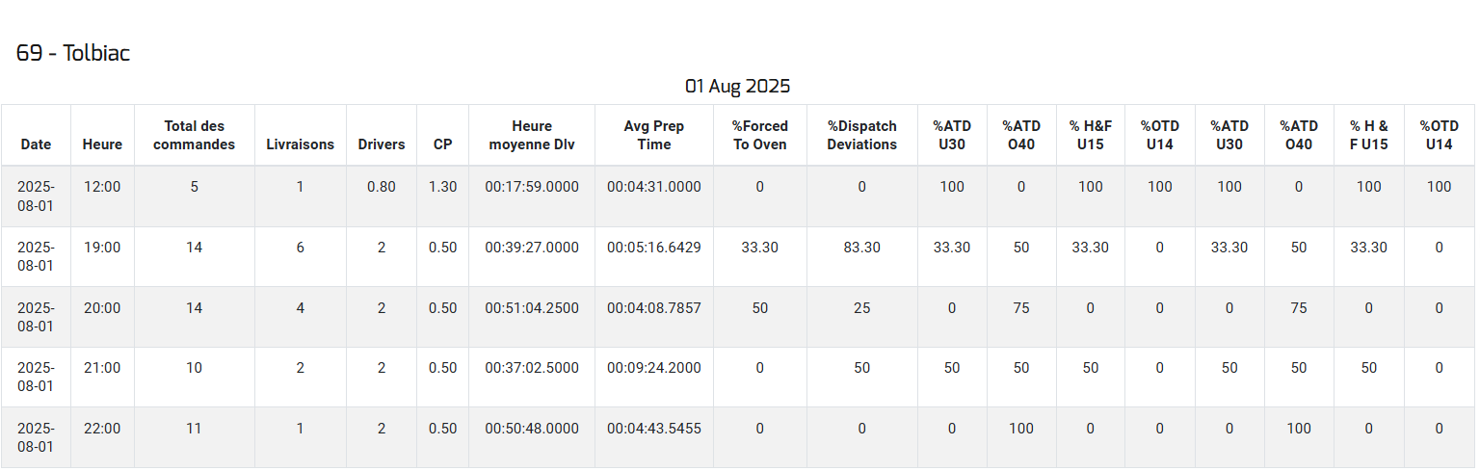
Le rapport Daily View
La partie inférieure :
Chaud et frais
Moins de 15min
Vers la porte
En moins de 14min
Délai moyen de livraison
Production moyenne
Temps à la table de préparation
Productivité du conducteur pendant cette heure
Celui-ci est calculé en fonction du nombre de livraisons divisé par le nombre de chauffeurs pour chaque heure
La productivité standard doit se situer entre 2 et 3 par heure

Slide 19
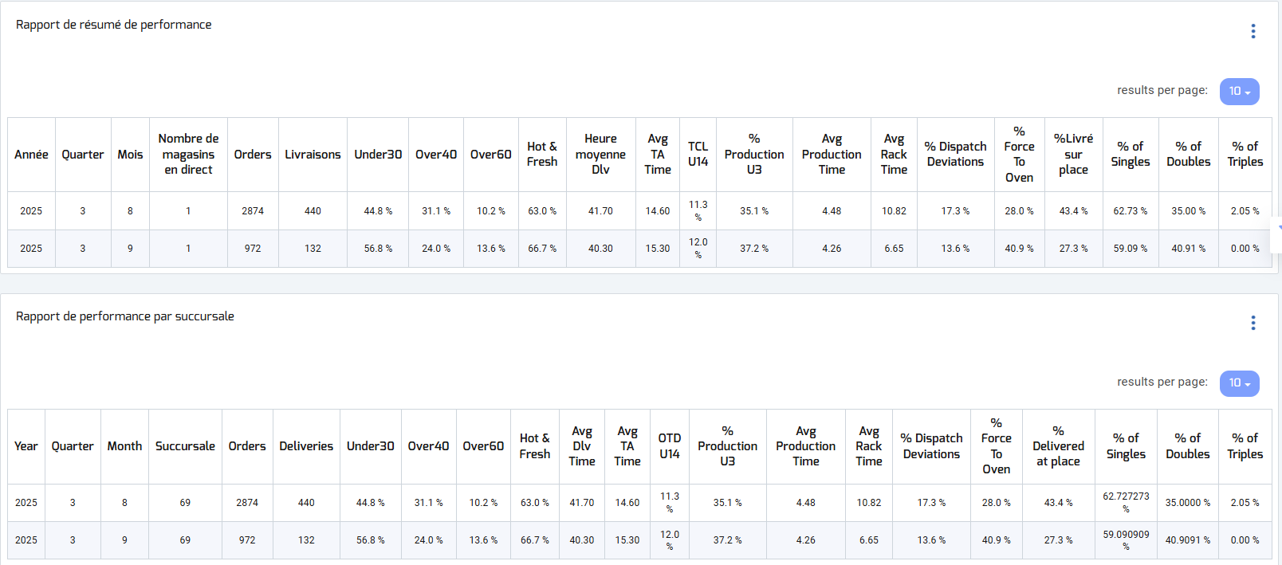
Répartition des performances
Tableaux récapitulatifs et détaillés :
Rapport quotidien sur les indicateurs
clés de performance
Pourcentage d’accouchements
simples, doubles et triples
Répartition des performances en pourcentage présentant les données par jour et par magasin avec la possibilité de filtrer un certain nombre de magasins

Slide 20
Onglet « Alertes et détails » Rapports

Slide 21
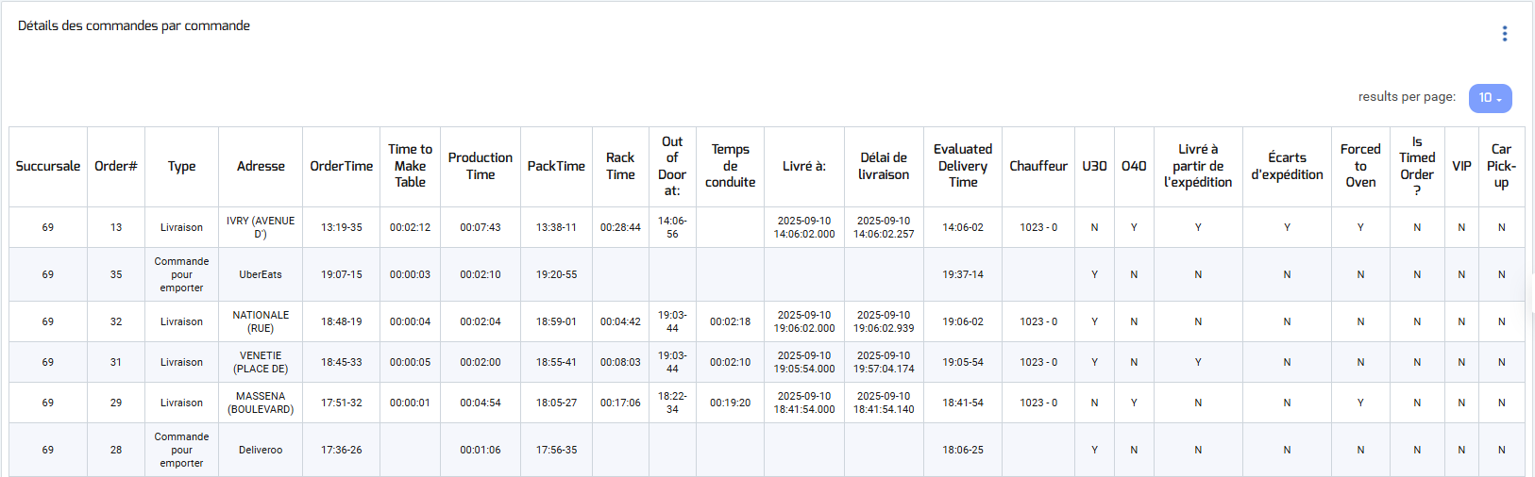
Rapport détaillé commande par commande
Ce rapport affiche chaque commande avec tous les détails en profondeur,
et est très utile lorsque certains détails sont nécessaires pour une enquête ou une enquête
Y - Oui
N - non
Magasin(s)
Commandes (numéros de commande)
Type (à emporter/livrer/manger sur place)
QTÉ (quantité d’articles)
Adresse
Heure de la commande (l’heure à laquelle la commande a été prise)
Temps d’emballage (l’ordre de temps a été supprimé de Pack)
Temps pour faire la table (le temps écoulé depuis
l’ordre a été pris jusqu’à ce que l’ordre apparaisse sur Make)
Temps de production (à partir du moment où la commande est apparue sur Make jusqu’à ce qu’elle soit repoussée)
Sortie à (heure à laquelle le chauffeur a quitté le magasin)
Temps de conduite (temps écoulé entre le moment où le chauffeur a quitté le magasin et l’arrivée à la livraison)
Livré à (heure à laquelle la commande a été livrée)
Délai de livraison (temps écoulé entre la prise de commande et la livraison au client)
Chauffeur (numéro d’employé et nom du chauffeur)
U30 (moins de 30 min de temps ATD)
O40 (plus de 40 min de temps ATD)

Slide 22
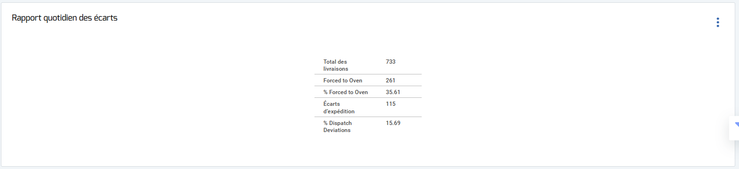
Rapport d’écart quotidien
Résume les écarts par rapport aux recommandations de répartition et de cuisine du système
Commandes qui ont été forcées de passer au four alors que la recommandation du système était de « tenir »
Commandes qui n’ont pas été expédiées selon la recommandation du système

Slide 23
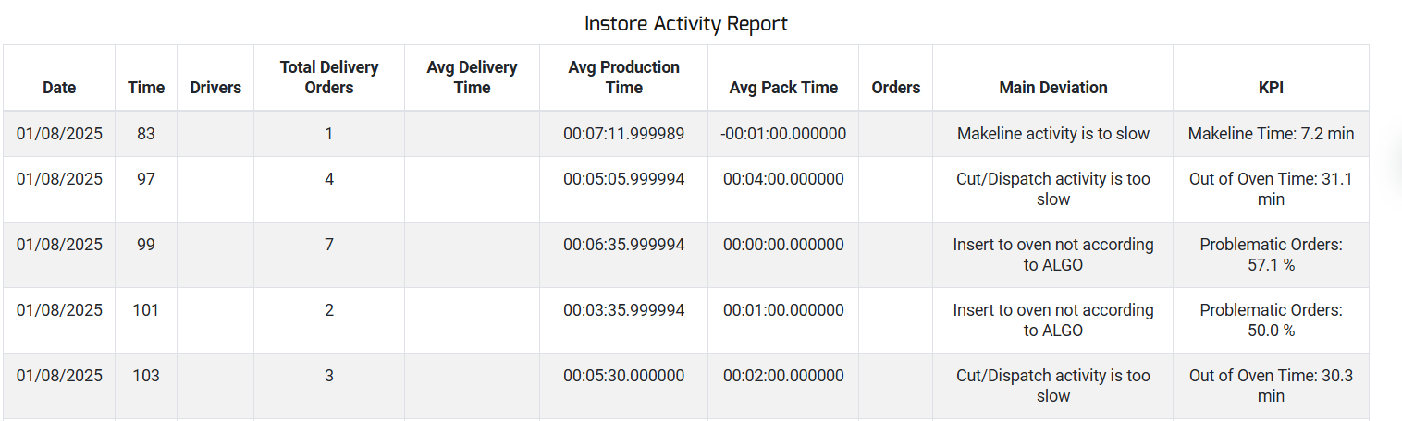
Alertes et écarts KPI
Fournit des informations détaillées sur tous les goulets d’étranglement et alerte le fonctionnement en magasin
Goulot d’étranglement principal
Données sur lesquelles il est basé

Slide 24
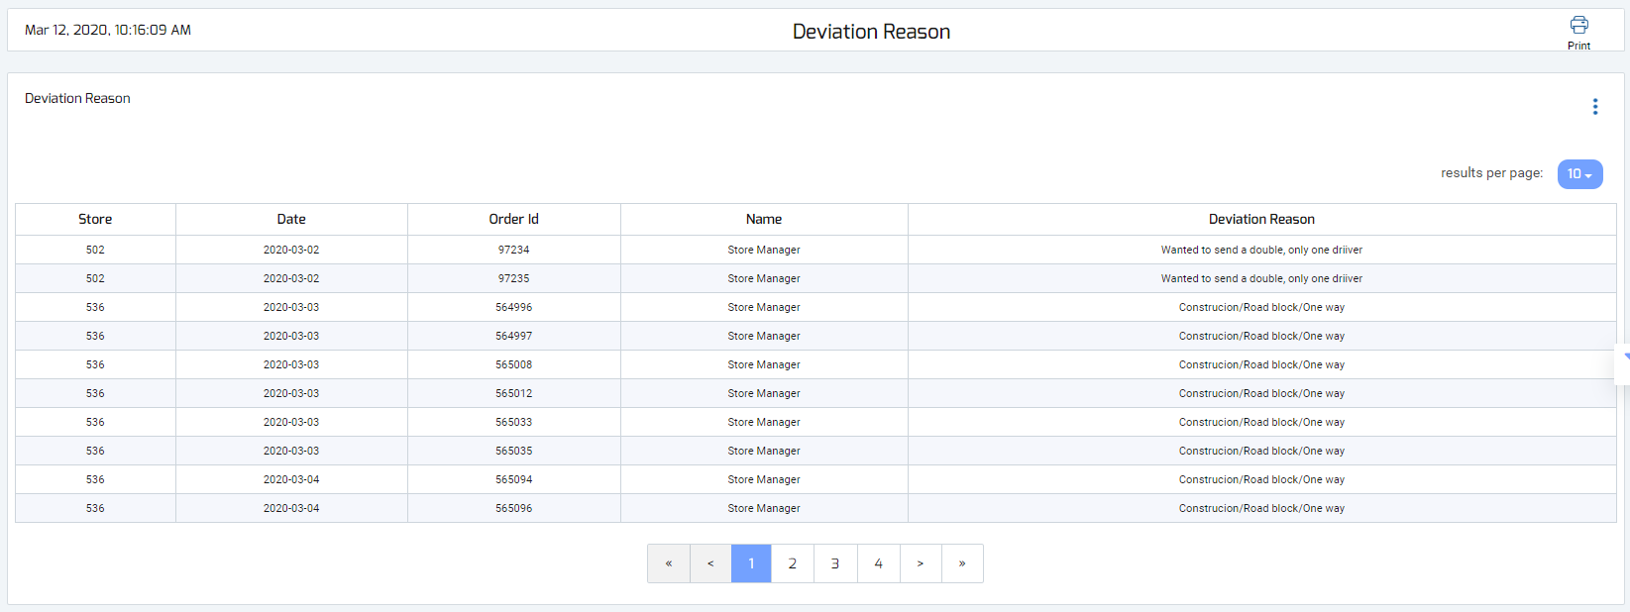
Raison de l’écart
Affiche tous les détails de l’écart d’expédition et la « raison » sélectionnée par le responsable
Magasin(s)

Slide 25
Onglet « Rapports cartographiques »

Slide 26
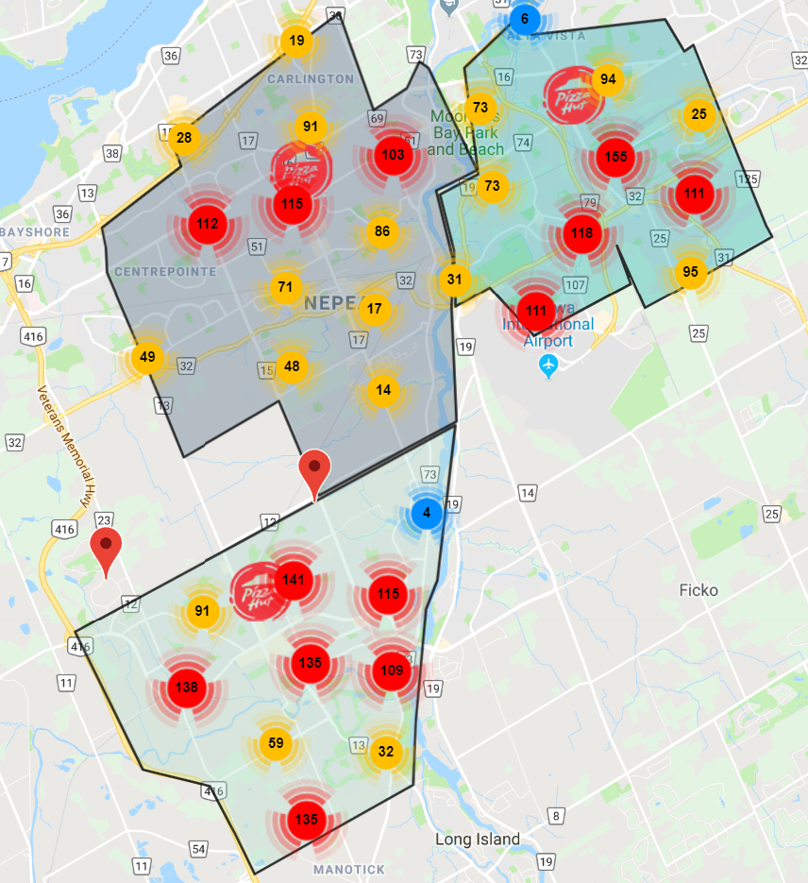
Le rapport sur la carte démographique
La carte thermique affiche les commandes sur une carte électronique et constitue un excellent outil propriétaire qui aide les dirigeants à analyser et à gérer leurs zones de couverture
Le rapport met particulièrement en évidence les points faibles, les zones à fort potentiel de croissance et les zones à risque (zones où les délais de livraison sont en retard), ainsi qu’un excellent outil de réorganisation des zones de livraison.

Slide 27
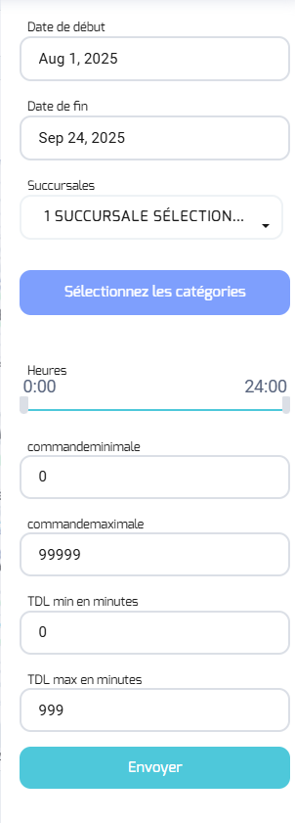
Le rapport sur la carte démographique
Choisissez les dates
Il est possible d’examiner 1 ou plusieurs jours
Choisissez le magasin concerné, il y a une option
Pour afficher un ou plusieurs magasins
Choisissez les heures que vous souhaitez consulter
Possibilité de filtrer les diffusions en fonction de leur
Montant du paiement
Possibilité de filtrer les diffusions en fonction de
leur (ATD) à l’heure de la porte
Cliquez sur « Envoyer » pour voir les données mises à jour
Notes:
Filtering the deliveries according to the payment amount - this is a great marketing tool which helps to easily spot the soft and strong areas in the trade zone in terms of payment.
Filtering the deliveries according to their at the door time - this is useful for pulling out problematic areas, as well as enabling the management to identify where changes in trade zones may be needed.

Slide 28
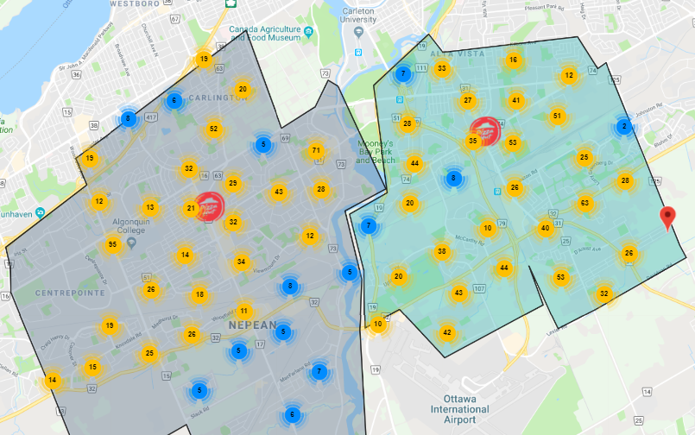
Le rapport sur la carte démographique
La carte affiche le(s) magasin(s) sélectionné(s) et toutes leurs livraisons à leur emplacement sur la carte
Livraisons dans la même zone
sont regroupés dans une bulle,
Le nombre de livraisons groupées est de
Écrit sur la bulle

Slide 29
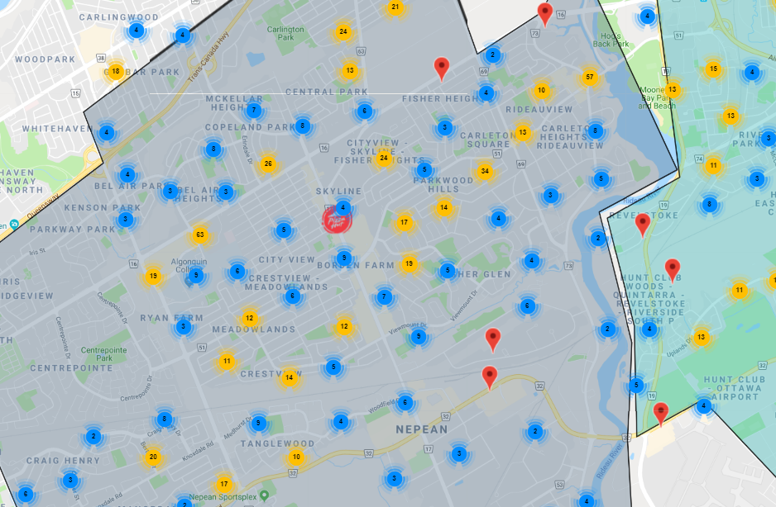
Le rapport sur la carte démographique
Le responsable peut zoomer et voir les zones et les livraisons de plus près et de plus près
En zoomant complètement, la carte affiche chaque livraison à son emplacement exact sur la carte

Slide 30
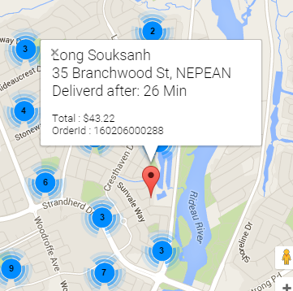
Le rapport sur la carte démographique
En survolant l’icône de localisation, une fenêtre contextuelle s’affiche :
Nom du client
Adresse
Délai de livraison
Montant du paiement
Numéro de commande

Slide 31
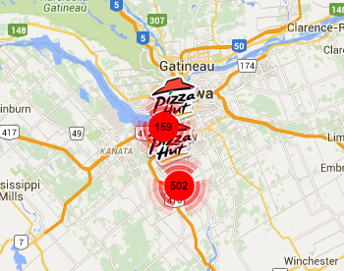
Le rapport sur la carte démographique
En zoomant complètement, le responsable peut rapidement voir le nombre total de livraisons dans chaque magasin pour les dates sélectionnées

Slide 32
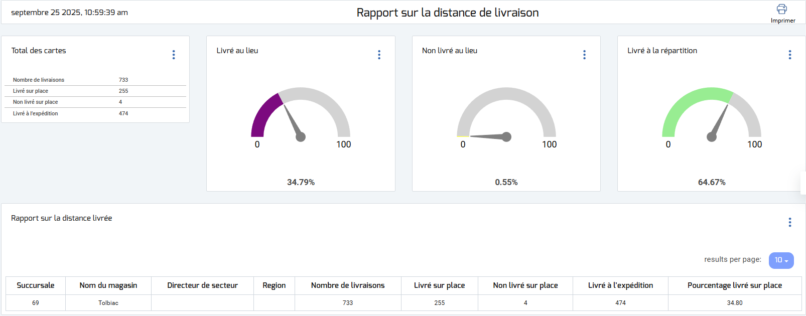
Le rapport de distance livré
Ce rapport informe sur la distance par rapport à l’endroit où les chauffeurs ont cliqué sur le bouton « livré » de l’application et indique à la direction la précision des rapports des chauffeurs « livrés ».
% des commandes livrées à moins de la distance définie du lieu de livraison
% de commandes qui n’ont pas été livrées à la distance définie de l’emplacement
% des commandes livrées
manuellement à partir de la commande Expédition en magasin
Magasin(s)

Slide 33
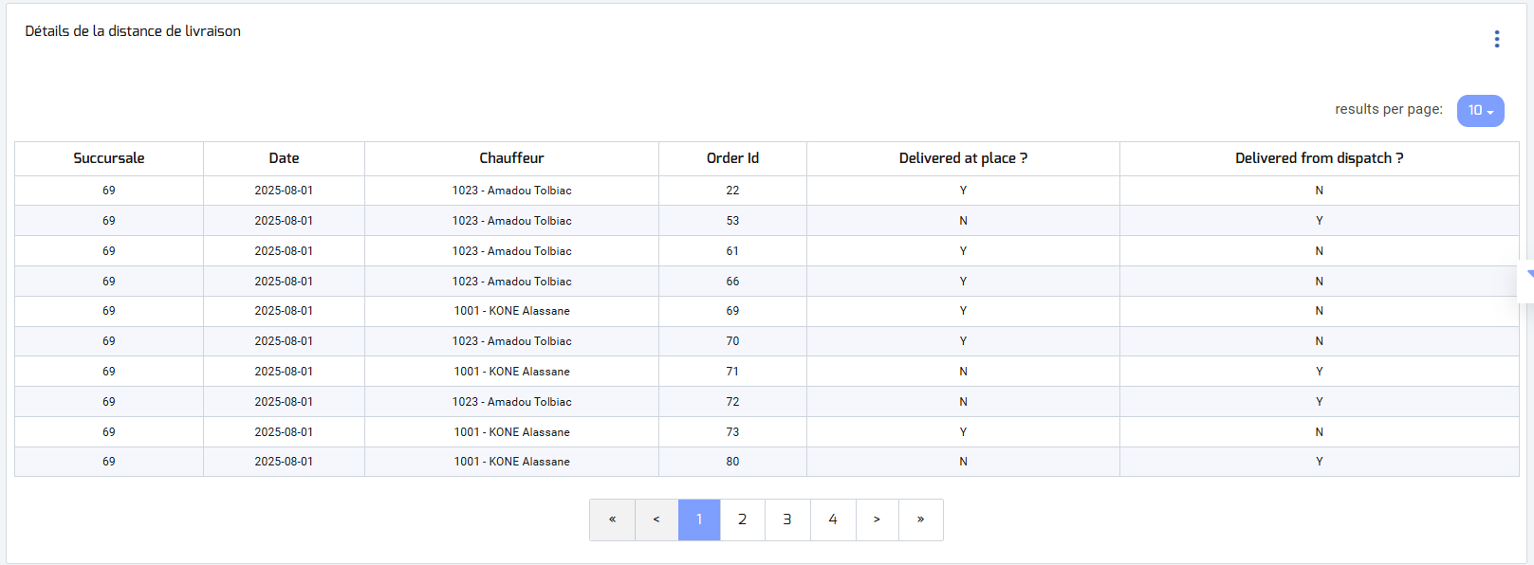
Le rapport détaillé sur la distance livrée
Ce rapport affiche une panne par commande et indique si le conducteur
Marqué la commande comme « livrée » à l’emplacement du client ou non.
Y - Oui
N - Non
Magasin(s)
Noms des pilotes

Slide 34
Onglet « Page récapitulative »

Slide 35
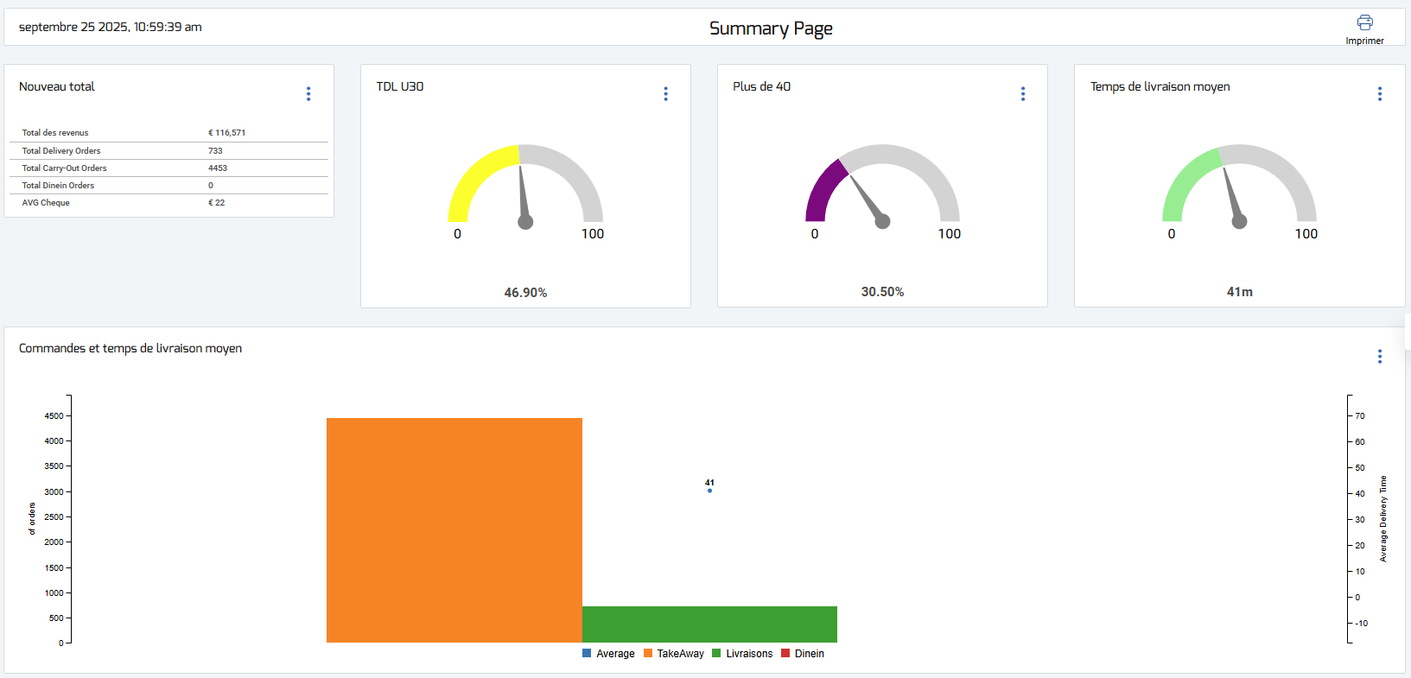
Le rapport de synthèse
Toutes les informations importantes rassemblées dans un seul rapport !
La partie supérieure :
Statistiques clés sur les délais de livraison
Quantité de commandes séparées par types de vente (Takeout, Delivery, Dine-in)

Slide 36
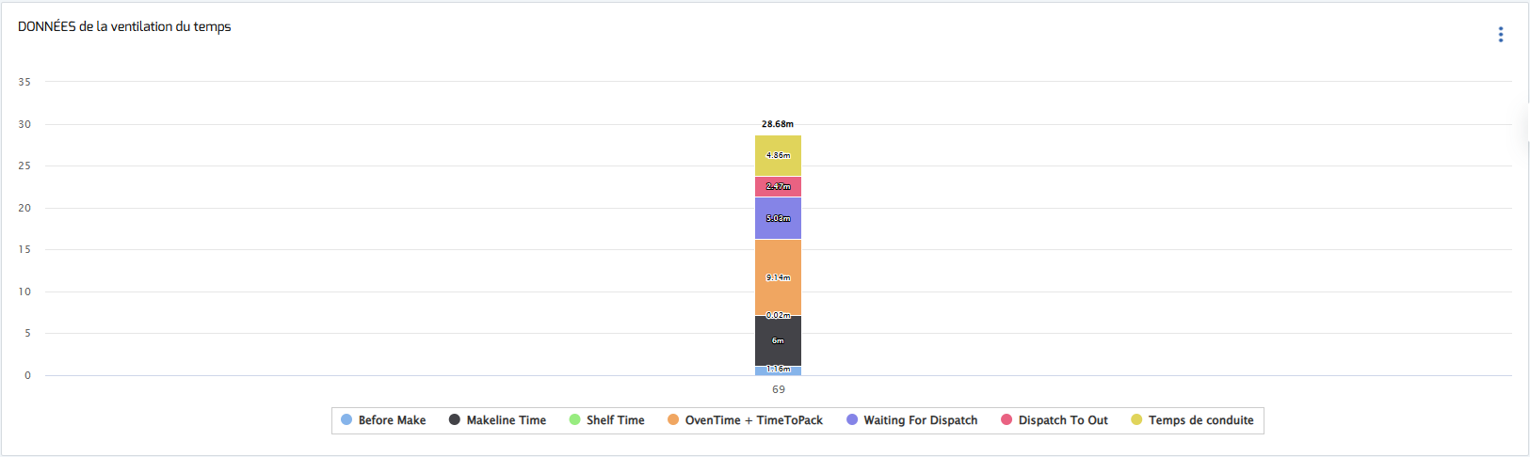
Le rapport de synthèse
La section « Time Breaking » :
Affiche toutes les étapes opérationnelles ventilées par temps et permet d’analyser le temps moyen nécessaire à chaque étape.
Cela permet de localiser très rapidement les goulets d’étranglement opérationnels, ainsi que de comparer entre plusieurs sites.
Le temps est décomposé comme suit :
Avant de faire - à partir du moment où la commande a été prise jusqu’à ce qu’elle atteigne l’écran de la cuisine pour la préparation
Makeline Time - à partir de ce moment, l’ordre est apparu sur l’écran de la cuisine jusqu’à ce qu’il soit repoussé
Temps de four - à partir de ce moment-là, l’ordre a été déplacé de la cuisine jusqu’à ce que 7,75 minutes de temps de four se soient écoulées
Temps d’emballage - à partir du moment où 7,75 minutes se sont écoulées jusqu’à ce que la commande soit retirée de l’écran d’emballage
En attente d’expédition - à partir de ce moment-là, la commande a été repoussée à l’écran du pack jusqu’à ce qu’elle soit expédiée
Expédition à l’extérieur - à partir du moment où la commande a été envoyée à un chauffeur jusqu’au moment où le conducteur a quitté le magasin
Temps de conduite - à partir du moment où le système a reconnu que le conducteur était sorti de la porte jusqu’à ce que le conducteur clique sur « livré » sur l’appli DT
Store/s

Slide 37
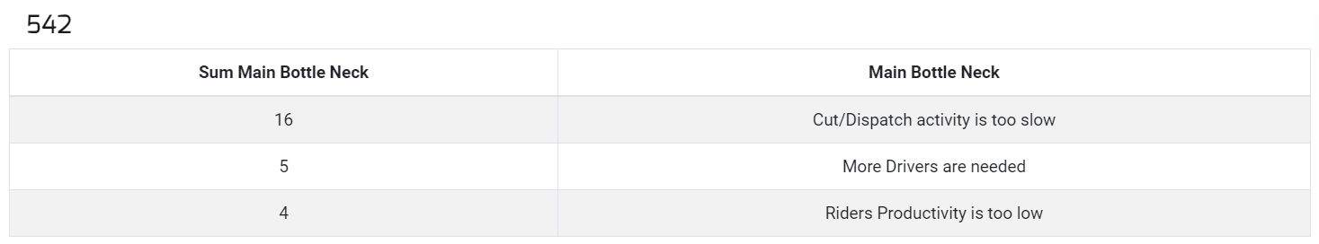
Le rapport de synthèse
Section principale des goulets d’étranglement :
Cette section répertorie pour chaque magasin les 3 principaux goulets d’étranglement tout au long de la période sélectionnée.
La « somme du goulot d’étranglement principal » correspond au nombre de fois où le système a alerté ce goulot d’étranglement pendant la période sélectionnée.

Slide 38
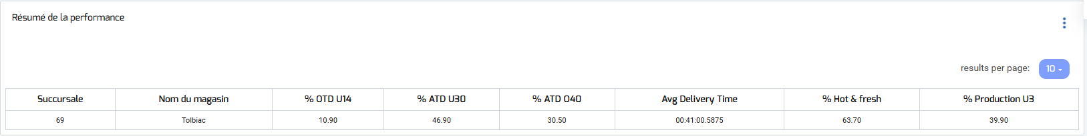
Le rapport de synthèse
Section Résumé du rendement :
Récapitule pour chaque magasin : les statistiques de performance ventilées en temps de sortie, délais de livraison, pourcentage de chaud et de frais et pourcentage de temps de production inférieur à 3 minutes.
Store/s

Slide 39
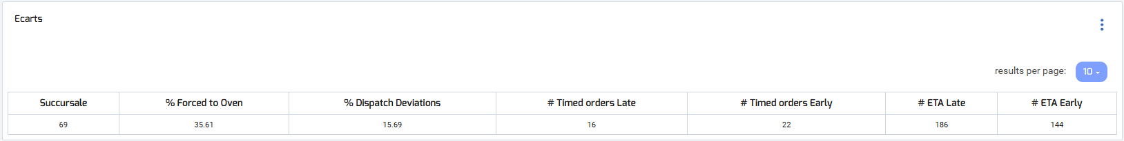
Le rapport de synthèse
La section des écarts comprend :
- Les écarts du personnel par rapport aux recommandations du système tant dans la cuisine que lors de l’expédition
- Latence des commandes chronométrées : combien de commandes chronométrées sont arrivées aux clients plus tôt ou plus tard que l’heure prévue
- Précision de l’heure de promesse : combien de commandes sont arrivées aux clients plus tôt ou plus tard que l’heure de promesse fournie
Magasin(s)

Slide 40
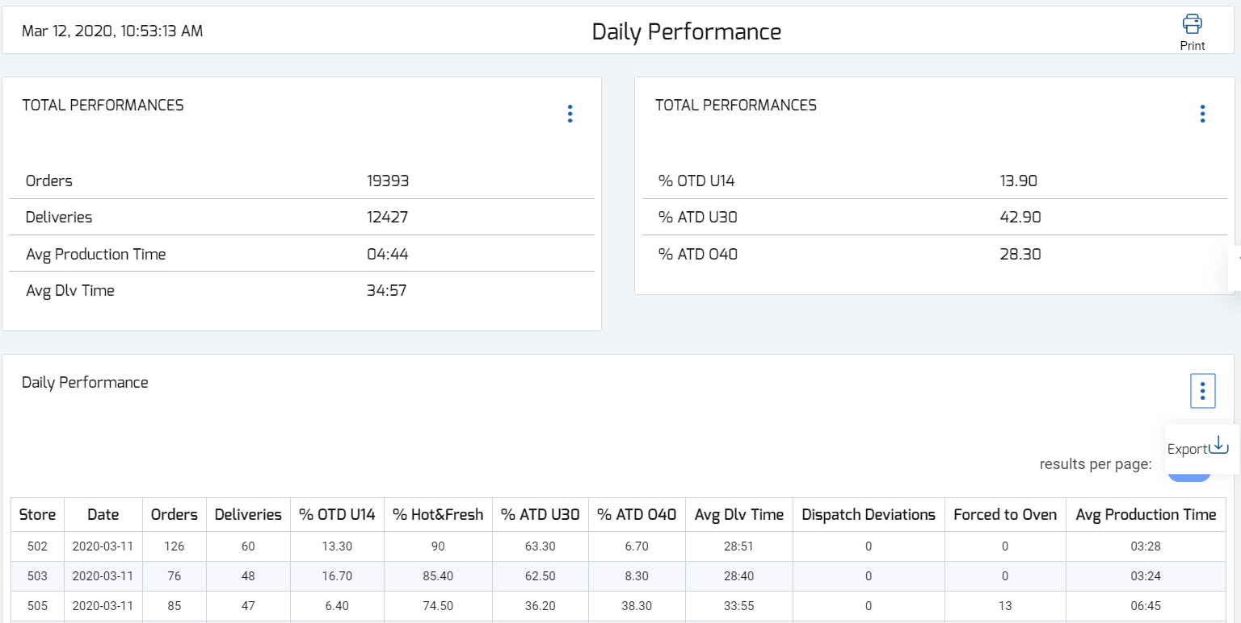
Exportation de rapports
Il est possible d’exporter des rapports des tableaux de bord vers une feuille Excel.
Cela apparaît sous la forme de 3 points à côté de chaque rapport/donnée. Cliquez sur l’icône des 3 points, puis cliquez sur « Exporter ».
Magasin(s)

Slide 41
Calcul des métriques
ATD
Calculé à partir de l’heure
L’ordre a été pris jusqu’à ce qu’il soit
livré au client
OTD U14
Calculé à partir du moment où le
a été prise jusqu’à ce que le
La commande a été expédiée
Hot & Fresh U20
Calculé à partir du temps d’emballage de la commande jusqu’à son heure de livraison, si le temps était inférieur à 20 minutes, la commande est arrivée chaude et fraîche
Production U3
Calculé à partir du moment où l’ordre est apparu sur le KDS jusqu’à ce que l’ordre soit repoussé
(N’inclut pas les commandes en attente)

